Slide 1
Sağlık Fiziği Anabilim Dalı

Slide 2
Program Adı:
Sağlık Fiziği
Programın bağlı olduğu Enstitü:
Sağlık Bilimleri Enstitüsü
Bağlı olduğu Anabilim Dalı:
2012 den önce Biyofizik AD altında
Programın başlangıç tarihi:
15/09/2008
Programın sorumlusu:
Prof.Dr. M. Cem UZAL

Slide 3
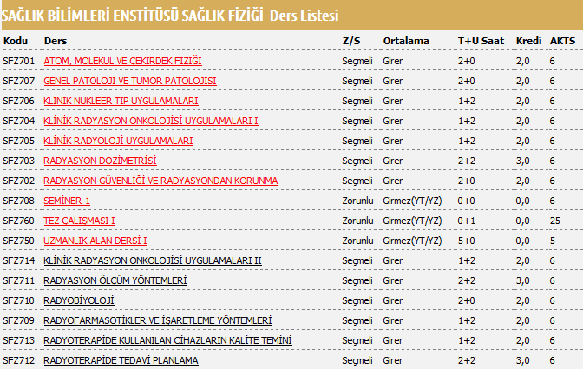

Slide 5
Programdaki öğretim üyesi veya görevlisi sayısı- Toplam: 17
Programdaki öğretim üyesi veya görevlisi sayısı - Fizik: 4
Programın mezun sayısı: 6+1
Çalışan mezun sayısı: 5

Slide 6
Mezunlardan Alınan Geri Bildirimler:
Dış Merkez Eğitimlerinin Arttırılması
Merkezde Bulunmayan Cihazların ve Tedavi Tekniklerinin Uygulandığı Merkezlerde en az 1 ay Rotasyon
Yurtiçi ve Yurtdışı Kurs Katılımının Sağlanması

Slide 7
Programınızın Güçlü Yönleri:
Teorik Ders Sonrasında Uygulama Süreci:
hastanın BT-sim çekimi, konturlanması, tedavi planlama süreci, QA ve set-up işlemlerinin öğrenciye gösterilmesi
Cihazın Günlük/Aylık/Yıllık QA Ölçümlerine Aktif Katılım
Öğrencilerin Ücretli Çalışma İmkanının Bulunması

Slide 8
Programınızın zayıf yönleri:
Brakiterapi ünitesinin olmaması
Stereotaktik tedavi yapılamaması
Programın dil barajı olmaması
Öğrenci alımında mülakat olmaması
Öğrenci alımı kriteri: %60 ALES+%40 lisans notu

